Slide 1
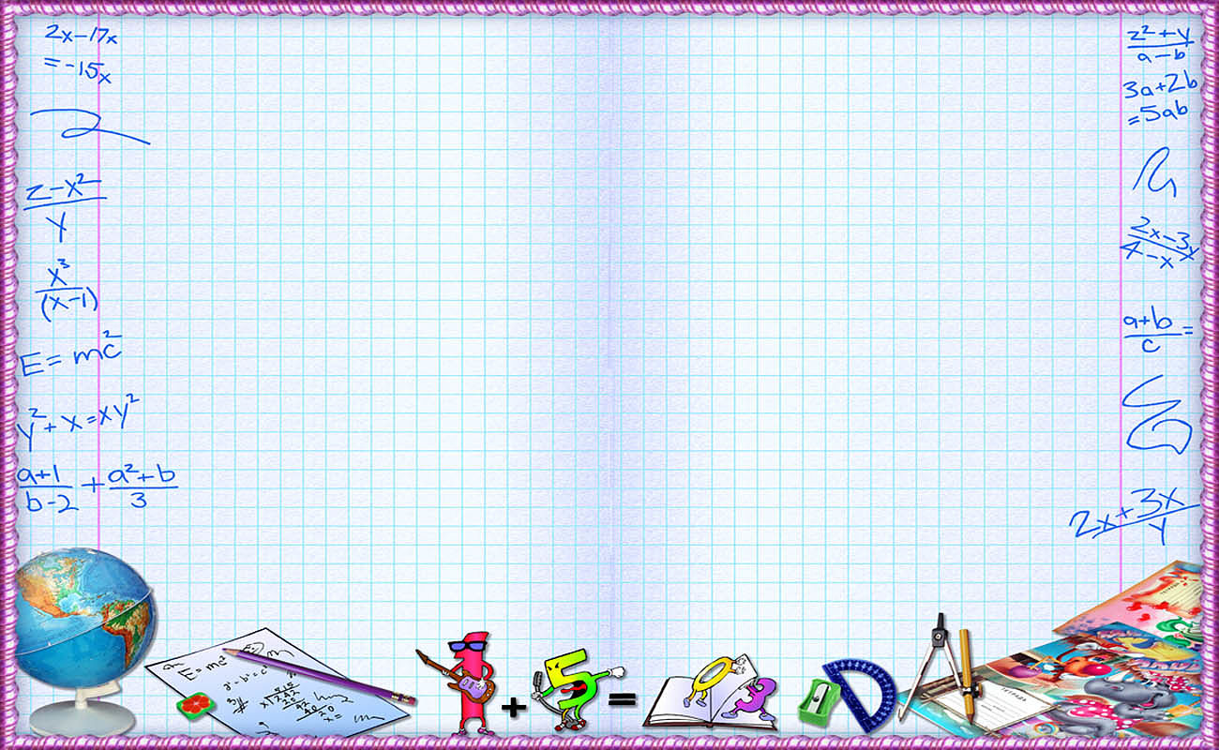

Приключения
в стране
мышления
Викторина для 3 и 4 классов

Slide 2
Викторину подготовили воспитатель ГПД
Калинина К. Г.
учитель – логопед
Давыдова Ю. В. АНО СОШ «Димитриевская»
Г. Москва

Slide 3
Цель: активизировать мыслительную
деятельность учащихся
Задачи:
развитие логического и
пространственного мышления,
воображения и смекалки
совершенствование
вычислительных навыков
Формирование интереса
к логике и математике

Slide 4
Ребята, сегодня мы собрались, чтобы
показать свою находчивость
и фантазию, умение владеть собой
и радоваться за других.
Эта викторина посвящается
развитию мышления.

Slide 5
И сейчас мы посостязаемся
в смекалке, внимании,
сообразительности,
умении логически
мыслить.

Slide 6
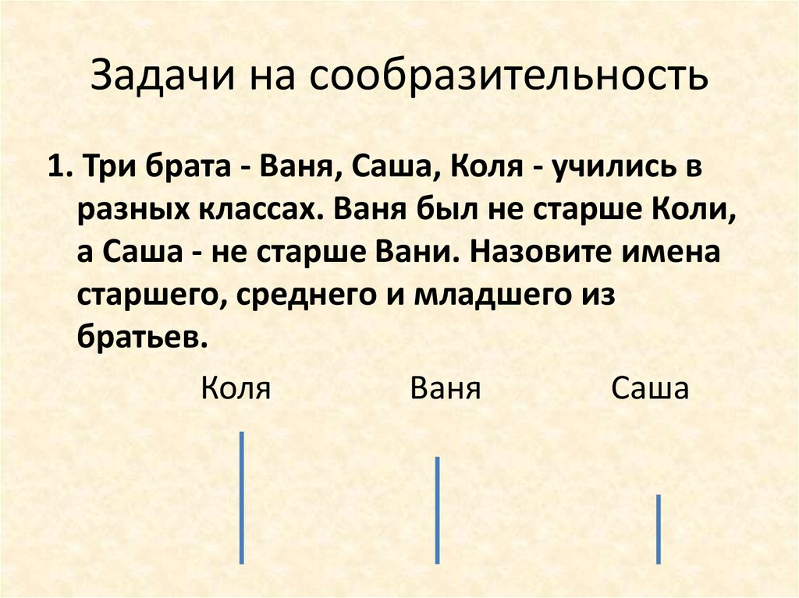
ЗАДАЧИ НА СООБРАЗИТЕЛЬНОСТЬ

Slide 7
Два яйца варятся шесть минут.
Сколько будут вариться 8
таких же яиц?
(Шесть минут)

Slide 8
Когда гусь стоит на двух ногах,
он весит 4 кг. Сколько будет
весить гусь, если он встанет
На одну ногу?
(4 килограмма)

Slide 9
У мужчины спросили, сколько
у него детей. Он ответил: у меня
4 сына и у каждого из них есть
родная сестра. Сколько всего
Детей у мужчины?
(5 детей)

Slide 10
Что тяжелее, один килограмм
ваты, или один килограмм
железа?
(один килограмм
ваты и железа
весят одинаково)

Slide 11
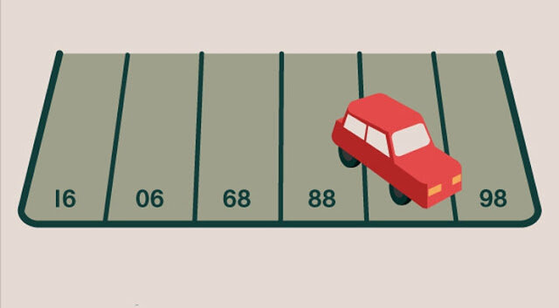
Какой номер у парковочного места,
на котором стоит автомобиль?

Slide 12
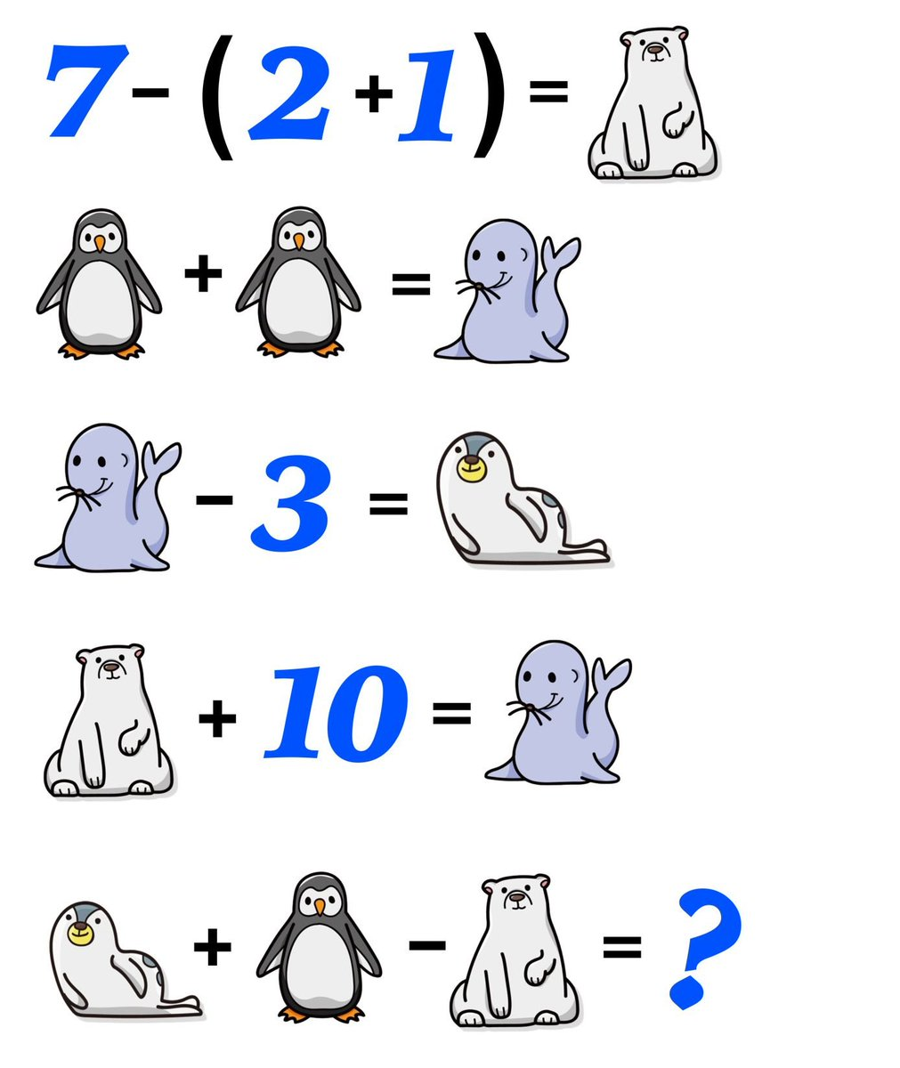

Slide 13
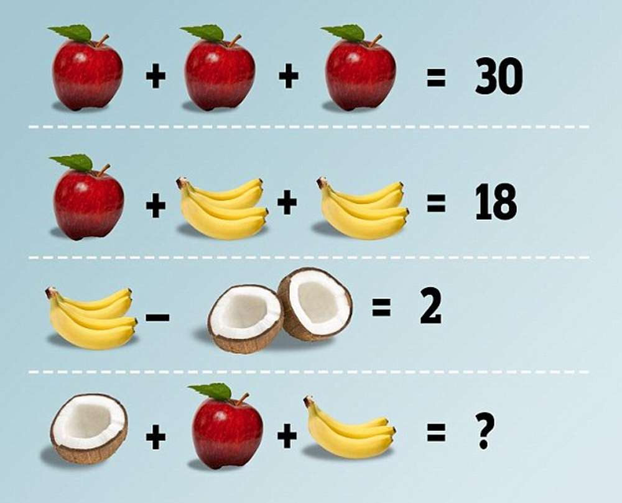
Разгадай ребус

Slide 14
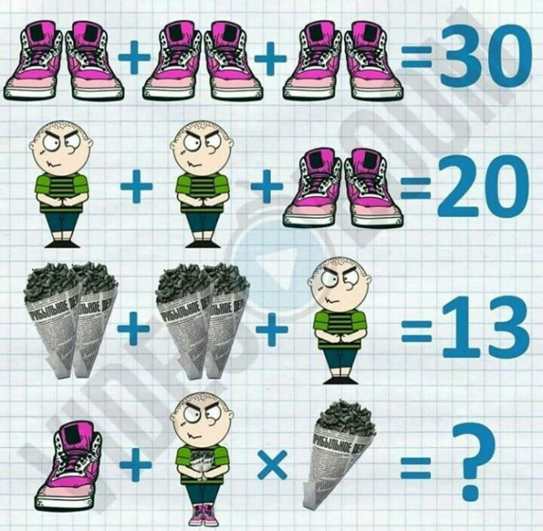

Slide 15
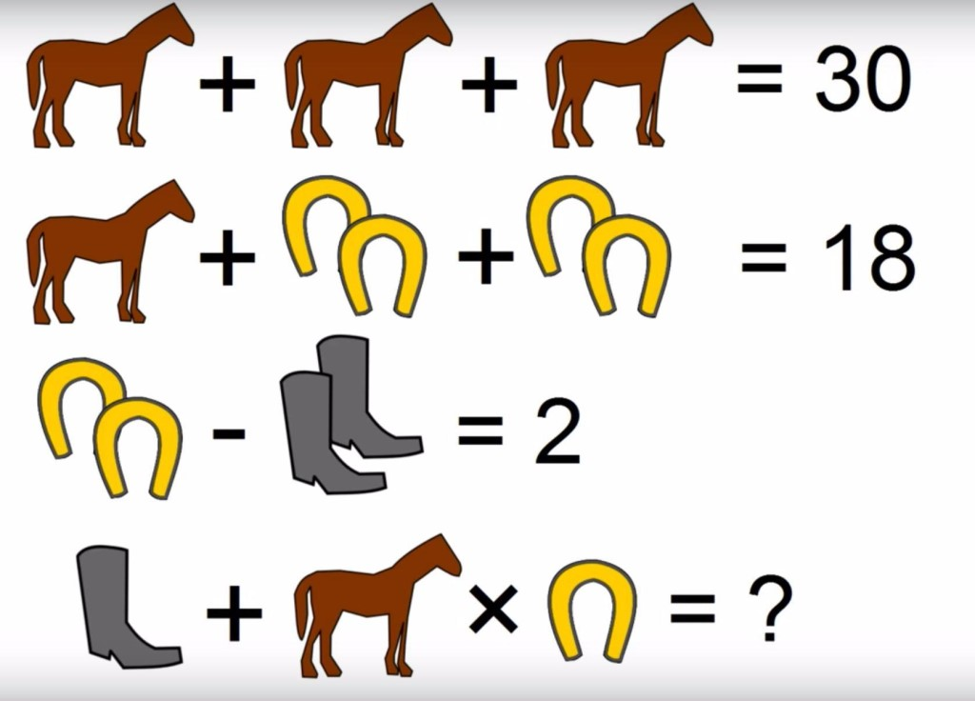

Slide 16
Все девочки в классе либо
Темноволосые, либо с косичками.
Ответь на вопроы:
Может ли быть в этом классе
белокурая девочка без косичек?
2. Может ли быть в этом классе
темноволосая девочка с косичками?
3. Может ли быть в этом классе
белокурая девочка с косичками?
4. Может ли быть в этом классе
темноволосая девочка без косичек?
1-нет
2-нет
3-да
4-да

Slide 17
Было у одного короля два шута.
Первый говорил правду по понедельникам,
вторникам и средам, а в остальные
Дни недели врал. Второй был правдив по
четвергам, пятницам и субботам, а в
остальные дни врал. Вот они встретились
и первый говорит: «Вчера я врал, как
и положено.» Второй: «Я тоже вчера врал».
В какой день недели они встретились?
(в четверг)

Slide 18
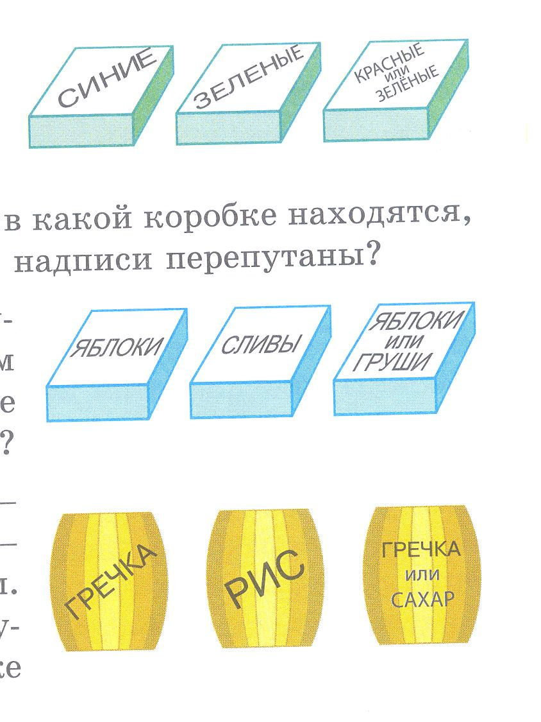
ЛОЖНЫЕ УТВЕРЖДЕНИЯ
В трех ящиках лежал груши, яблоки
и сливы. В каком ящике что лежит, если
все надписи на них перепутаны?
груши
яблоки
сливы

Slide 19
Стоят три бочонка:
Один – с гречневой крупой, другой –
с рисом, третий с сахаром.
А вот надписи на них перепутаны.
Что же лежит в бочонке с надписью
«гречка»?
сахар

Slide 20
МЕТОД ИСКЛЮЧЕНИЯ
Маша, Юля и Яна занимались шитьем.
Две девочки шили юбки, а третья –
Штаны. Маша и Юля шили разные
вещи, Юля и Яна – тоже разные.
Что шила Маша?
Маша шила юбку

Slide 21
Игорь, Петя, Леша и Даня учились
писать буквы. Один мальчик писал
букву А, остальные - букву О.
Петя и Леша писали разные буквы,
Петя и Игорь – тоже разные.
Какую букву писал Даня?
Даня писал букву «О»

Slide 22
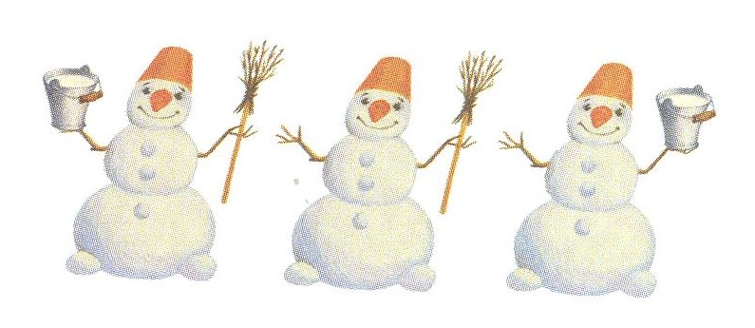
Саша, Тема и Ваня лепили снеговиков.
Снеговики Саши и Темы с метлами,
а Вани и Темы - с ведрами.
Где чей снеговик стоит?
Темы
Саши
Вани

Slide 23
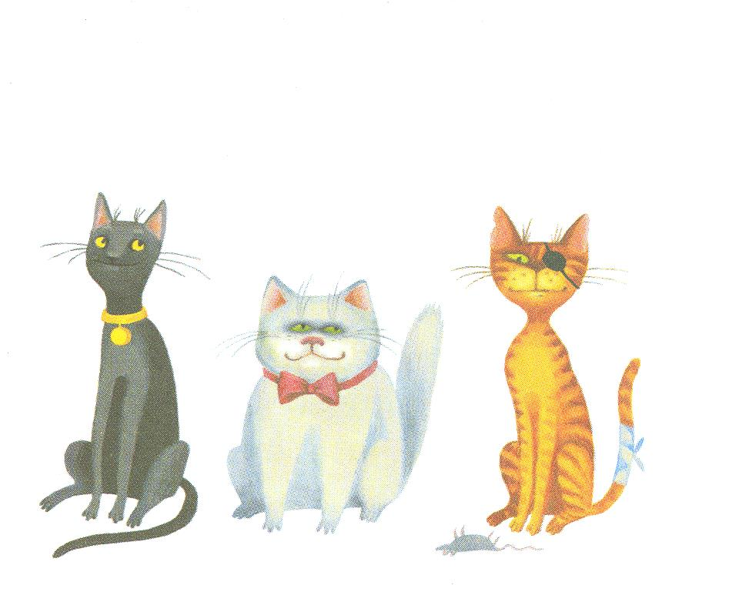
В первой, второй и третьей квартирах
жили три кота: черный, белый и рыжий.
В первой и второй квартирах жил
не черный кот. Белый жил не в первой
Квартире. В какой квартире жил
каждый кот?
№ 3
№2
№1

Slide 24
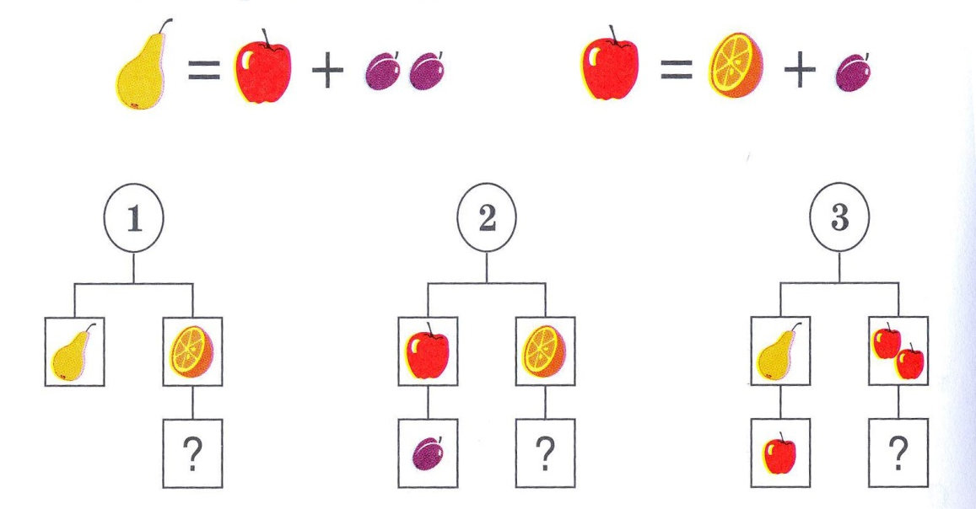
Груша весит столько же, сколько
яблоко и 2 сливы вместе,
А яблоко – как апельсин и слива.
Какие фрукты и сколько заменят
знак вопроса?
3 сливы
2 сливы
2 сливы

Slide 25

1 яблоко
апельсин и
2 сливы
яблоко и
3 сливы

Slide 26
Подсчитываем правильные ответы!
Хлопаем в ладоши!!!
До новых встреч, друзья!!!!!!
Ищем победителей!!
Молодцы! Ура!

